Slide 1

1
Học sâu và Ứng dụng
Kết hợp mạng MLP và đồ thị cho bài toán ước lượng tư thế người 3D
Students: Nguyễn Thiệu Huy
Supervisor: PSG.TS Lê Văn Hưng
Hà Nội, 12/2025

Slide 2
Nội dung báo cáo
Giới thiệu bài toán ước lượng tư thế người 3D
Các hướng tiếp cận và hạn chế
Động cơ và ý tưởng
Kiến trúc mô hình
Thực nghiệm
Đánh giá, hạn chế và hướng phát triển
1

Slide 3
Nội dung báo cáo
Giới thiệu bài toán ước lượng tư thế người 3D
Các hướng tiếp cận và hạn chế
Động cơ và ý tưởng
Kiến trúc mô hình
Thực nghiệm
Đánh giá, hạn chế và hướng phát triển
2

Slide 4
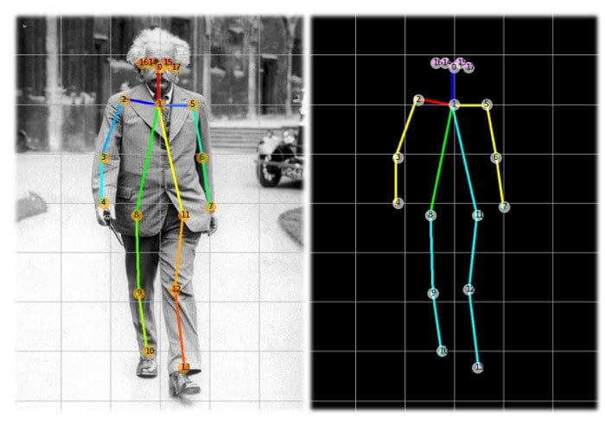
1 - Giới thiệu bài toán ước lượng tư thế người 3D
Khái niệm bài toán
Ước lượng tư thế người 3D là bài toán xác định tọa độ 3D của các khớp cơ thể người từ ảnh hoặc video.
Kết quả được biểu diễn dưới dạng bộ khung xương (skeleton) gồm các khớp và liên kết vật lý.
Là bài toán nền tảng trong thị giác máy tính, giúp máy hiểu tư thế và chuyển động của con người.
3

Slide 5
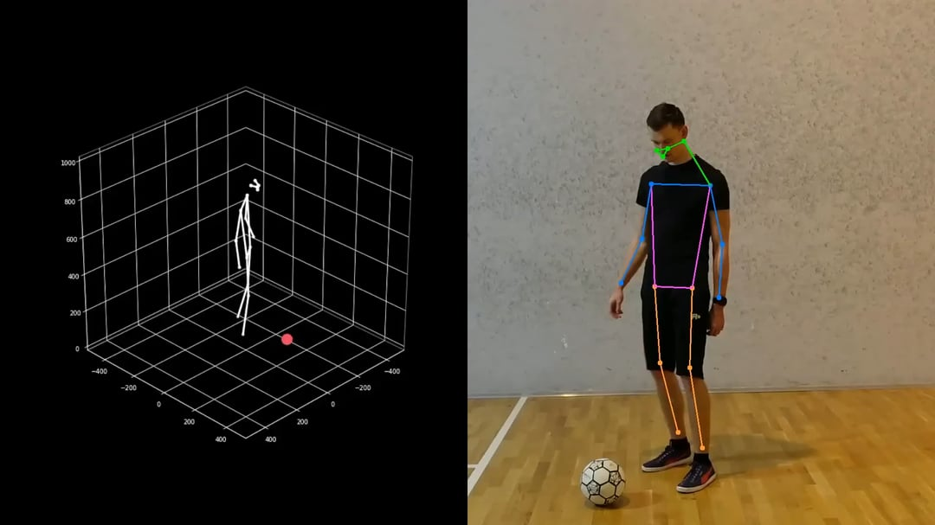
1 - Giới thiệu bài toán ước lượng tư thế người 3D
Ứng dụng thực tế
Thực tế ảo / tăng cường (AR/VR)
Phân tích kỹ thuật thể thao
Y học phục hồi chức năng
Robot và hệ thống giám sát thông minh
4

Slide 6
Nội dung báo cáo
Giới thiệu bài toán ước lượng tư thế người 3D
Các hướng tiếp cận và hạn chế
Động cơ và ý tưởng
Kiến trúc mô hình
Thực nghiệm
Đánh giá, hạn chế và hướng phát triển
5

Slide 7

2 – Các hướng tiếp cận và hạn chế
Hướng End-to-End
Tổng quát:
Mô hình học trực tiếp từ ảnh RGB → 3D pose.
Thường sử dụng CNN hoặc Transformer.
Ảnh RGB
CNN / Transformer
Prediction
Hình 1. Pipeline chung của hướng End-to-End
6

Slide 8
2 – Các hướng tiếp cận và hạn chế
Hướng End-to-End
Tổng quát:
Mô hình học trực tiếp từ ảnh RGB → 3D pose.
Thường sử dụng CNN hoặc Transformer.
Hạn chế:
Khó suy luận thông tin chiều sâu
Cần dữ liệu lớn và chi phí tính toán cao
Ảnh RGB
CNN / Transformer
Prediction
Hình 1. Pipeline chung của hướng End-to-End
6

Slide 9
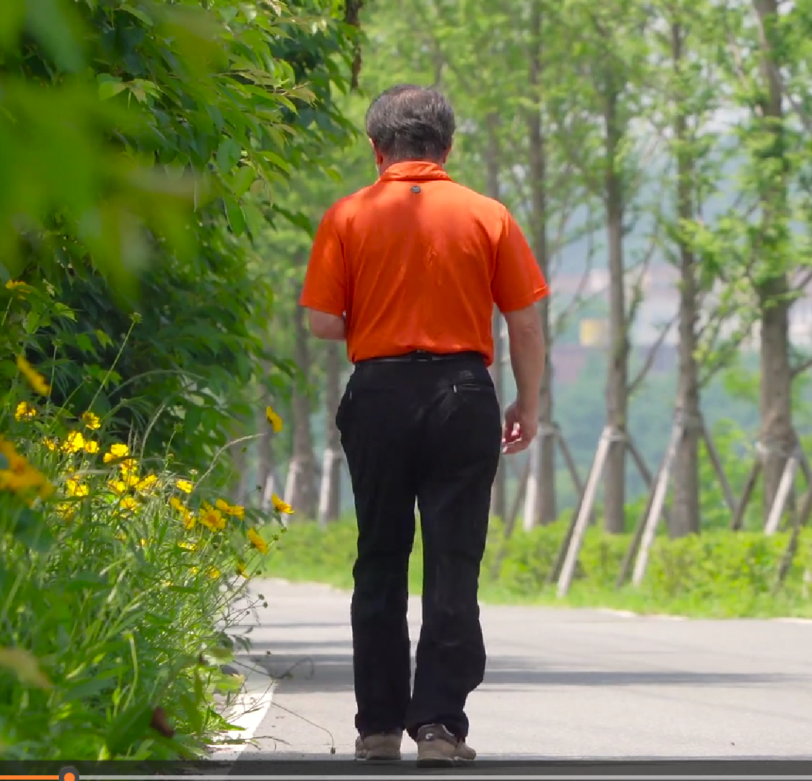
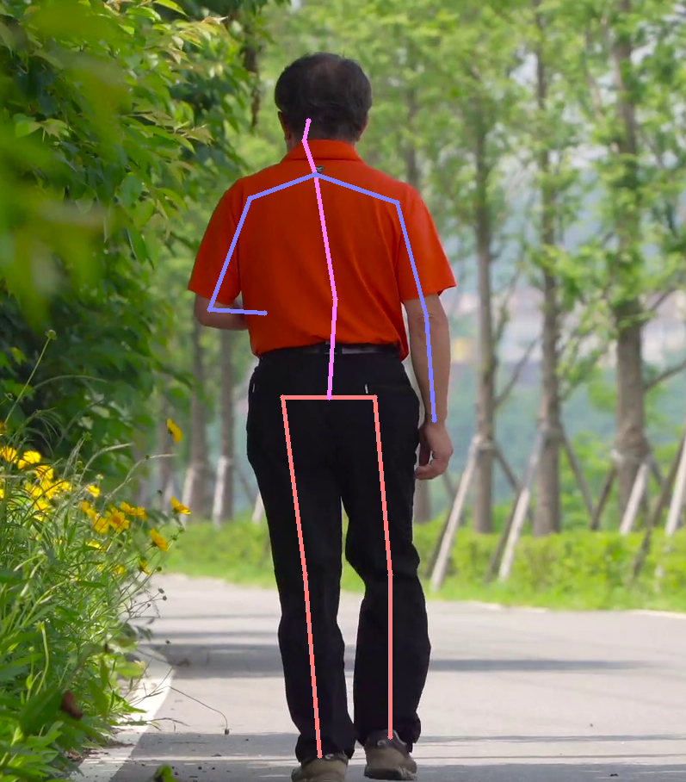
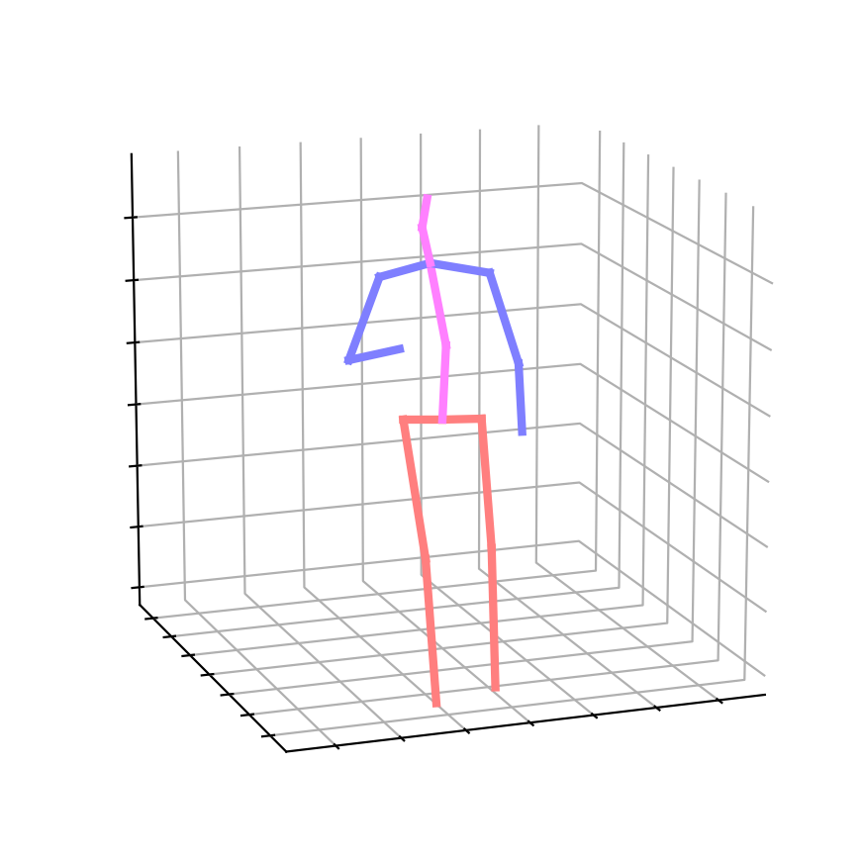
2 – Các hướng tiếp cận và hạn chế
Hướng Two-Stage
Gồm hai bước:
Bước 1: Trích xuất 2D keypoints từ ảnh
Bước 2: Hồi quy sang 3D pose
Điểm mạnh:
Tách rõ nhiệm vụ nhận dạng và cấu trúc hình học
Giảm độ phức tạp mỗi bước
2D key points
2D pose estimation
3D pose regression
Stage 1
Stage 2
Input frame
Output 3D pose
Hình 2. Pipeline chung của hướng Two-Stage
7

Slide 10
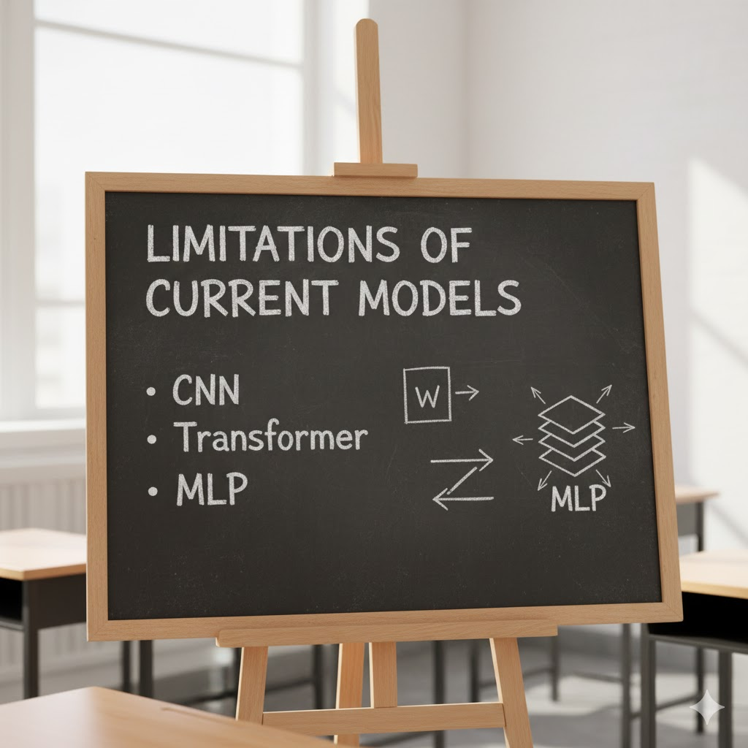
2 – Các hướng tiếp cận và hạn chế
Hạn chế của CNN, Transformer và MLP
CNN:
Mạnh trong học đặc trưng cục bộ
Khó mô hình hóa quan hệ toàn cục
Transformer:
Học quan hệ toàn cục tốt
Chi phí tính toán lớn, nhiều tham số
MLP thuần:
Đơn giản, dễ huấn luyện
Không học tốt với dữ liệu khung xương
8

Slide 12
Nội dung báo cáo
Giới thiệu bài toán ước lượng tư thế người 3D
Các hướng tiếp cận và hạn chế
Động cơ và ý tưởng của nhóm
Kiến trúc mô hình
Thực nghiệm
Đánh giá, hạn chế và hướng phát triển
9

Slide 13
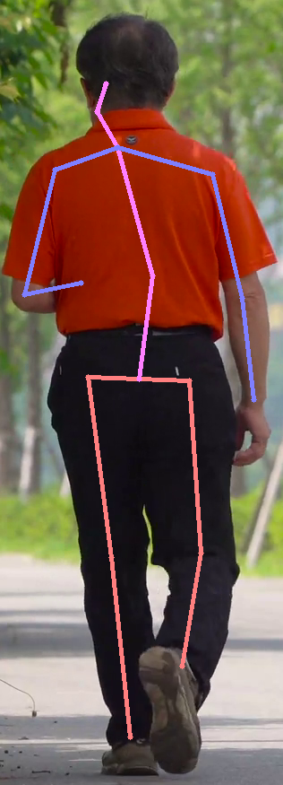
3 – Động cơ và ý tưởng của nhóm
Động cơ
Cơ thể người có thể mô hình hóa tự nhiên dưới dạng đồ thị khung xương:
Nút: các khớp
Cạnh: đoạn xương liên kết vật lý
Cần một mô hình:
Hiểu cấu trúc hình học
Gọn nhẹ
Tổng quát hóa tốt
Nút
Cạnh
Hình 3. Nút và cạnh của khung xương người
10

Slide 14
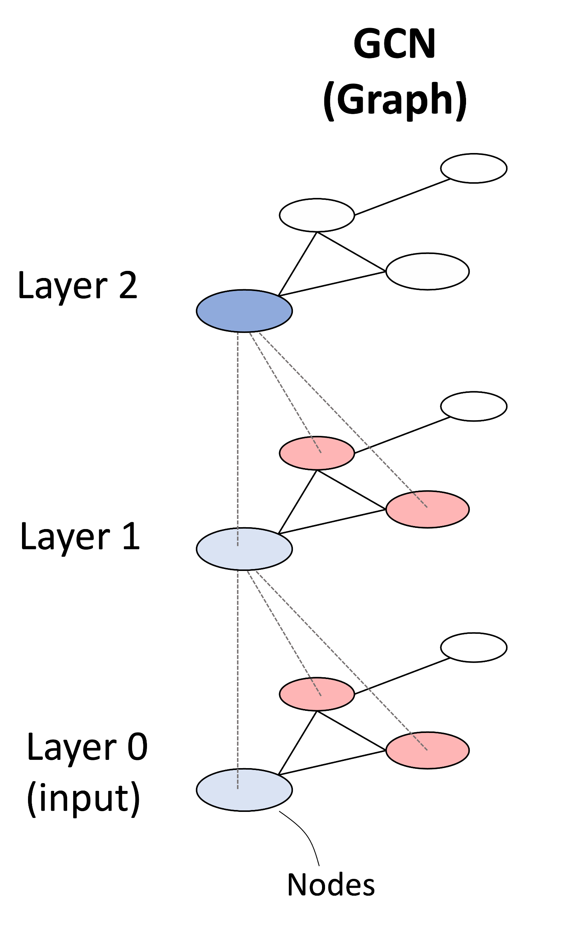
3 – Động cơ và ý tưởng của nhóm
Ý tưởng chính
MLP:
Học quan hệ toàn cục hiệu quả
Nhưng thiếu bias về hình học
GCN:
Hiểu cấu trúc đồ thị
Nhưng dễ gặp over-smoothing
→ Kết hợp MLP và GCN song song, tận dụng ưu điểm của cả hai → Mô hình GraphMLP
Hình 4. Graph Convolutional Network
11

Slide 15
Nội dung báo cáo
Giới thiệu bài toán ước lượng tư thế người 3D
Các hướng tiếp cận và hạn chế
Động cơ và ý tưởng
Kiến trúc mô hình
Thực nghiệm
Đánh giá, hạn chế và hướng phát triển
12

Slide 16
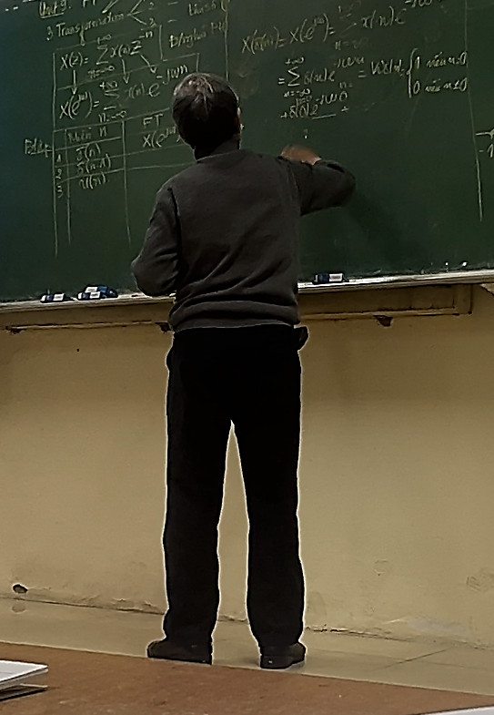
4 – Kiến trúc mô hình
Mô hình GraphMLP (2 stages)
Stage 1
dectect người
YOLOv8
Trích xuất keypoints 2D
HRNet
track người
SORT
YOLOv8
Phát hiện người có trong frame
SORT
Theo dõi người qua các khung hình
HRNet
Trích xuất tọa độ keypoints 2D
Cho kết quả skeleton 2D chính xác
→ Các keypoints 2D này sẽ là input cho Stage 2
13

Slide 17
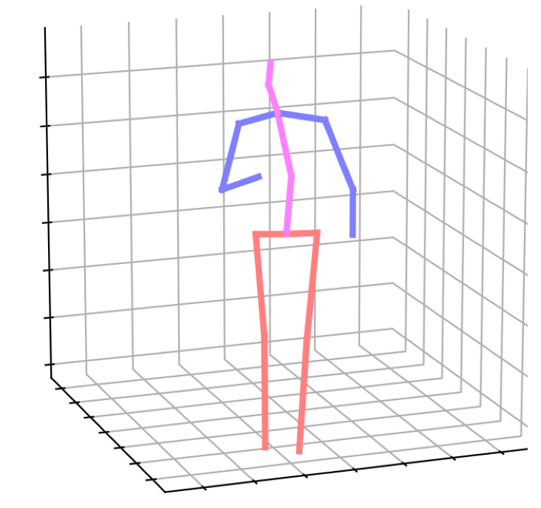
4 – Kiến trúc mô hình
Mô hình GraphMLP
Stage 2
Skeleton Embedding
Mỗi khớp → một vector đặc trưng
Chuẩn bị cho L lớp GraphMLP
Prediction Head
Sử dụng 1 lớp Linear để dự đoán tọa độ 3D cho từng khớp
Prediction Head
…
L x GraphMLP Layers
…
Skeleton Embeddings
14

Slide 18
4 – Kiến trúc mô hình
Mô hình GraphMLP
Stage 2
Chanel MLP
GCN
Prediction Head
…
LayerNorm
L x GraphMLP Layers
Spatial MLP
GCN
…
Skeleton Embeddings
LayerNorm
Hình 5. 1 lớp GraphMLP
15

Slide 19
4 – Kiến trúc mô hình
Mô hình GraphMLP
Lớp Spatial
Học quan hệ giữa các khớp (các nốt) bằng cách kết hợp:
MLP → học quan hệ toàn cục
GCN → học quan hệ cục bộ theo đồ thị xương
Giúp mô hình hiểu cấu trúc cơ thể người
Lớp Chanel
Học các đặc trưng của mỗi khớp
Giữ các khớp kề nhau
→ Mô hình học được cả quan hệ xa lẫn ràng buộc của các khớp xương
Chanel MLP
GCN
LayerNorm
Spatial MLP
GCN
LayerNorm
Hình 5. 1 lớp GraphMLP
16

Slide 20
Nội dung báo cáo
Giới thiệu bài toán ước lượng tư thế người 3D
Các hướng tiếp cận và hạn chế
Động cơ và ý tưởng
Kiến trúc mô hình
Thực nghiệm
Đánh giá, hạn chế và hướng phát triển
17

Slide 21
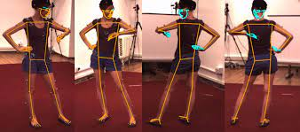
5 – Thực nghiệm
Dataset
Human3.6M
Bộ dữ liệu chuẩn cho bài toán 3D reconstruction
Được thu trong môi trường thí nghiệm
Kết hợp ảnh RGB và 3D ground truth từ MoCap
Quy mô bộ dữ liệu:
11 người tham gia
15 hoạt động (đi bộ, ngồi, nói chuyện, …)
Mỗi tư thế gồm 17-32 khớp (tùy thiết lập)
→ Bộ dữ liệu cung cấp 2D keypoints, ground truth 3D chính xác từ hệ thống MoCap
Hình 6. Bộ dữ liệu Human3.6M
18

Slide 22
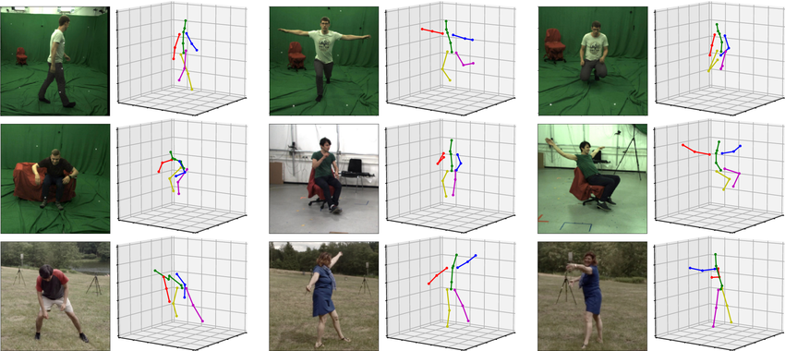
5 – Thực nghiệm
Dataset
MPI-INF-3DHP
Bộ dataset này tổng quan hơn cho bài toán 3D reconstruction
Bao gồm cả ảnh trong nhà và ngoài trời
Điều kiện ánh sáng, nền, góc nhìn đa dạng hơn
Quy mô dữ liệu:
8 người tham gia
Nhiều bối cảnh và chuyển động
Dữ liệu nhãn: Cung cấp 3D ground-truth từ hệ thống MoCap
Hình 7. Bộ dữ liệu MPI-INF-3DHP
19

Slide 23
5 – Thực nghiệm
Thiết lập huấn luyện
GraphMLP layers: 3
Optimizer: Adam
Learning rate: 1e – 3
Batch size: 256
Loss: MPJPE (Mean Per Joint Position Error)
Augment: Horizontal flip (flip left-right joints)
Metrics:
MPJPE (Mean Per Joint Position Error)
PCK (Percentage of Correct Keypoints)
AUC (Area Under Curve)
Train base
(20 epoch)
Load best
Fine-tune
( lr = 1e – 5 )
Save best
Hình 8. Training Pipeline
20

Slide 24
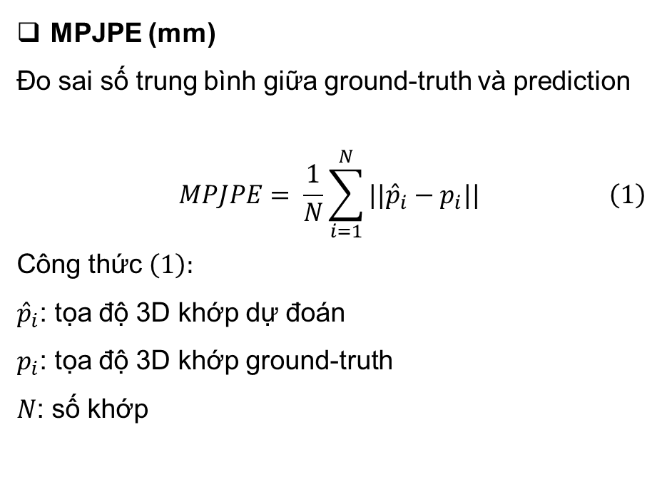
5 – Thực nghiệm
Metric đánh giá
Baseline so sánh
MLP-Mixer
Mô hình sử dụng mạng MLP thuần, không dùng convolution hay attention.
GCN:
Mô hình dựa trên cấu trúc đồ thị, mỗi khớp là một nút, mỗi xương là một cạnh.
PoseFormer:
Mô hình sử dụng self-attention để học quan hệ giữa các khớp.
MPJPE (mm)
Đo sai số trung bình giữa ground-truth và prediction
$$\begin{aligned}MPJPE= \frac{1}{N}\sum_{i=1}^{N}{||{\hat{p}}_{i}−p_{i}||}\#\left(1\right)\end{aligned}$$
Công thức $\left(1\right):$
${\hat{p}}_{i}$: tọa độ 3D khớp dự đoán
$p_{i}$: tọa độ 3D khớp ground-truth
$N$: số khớp
21

Slide 25
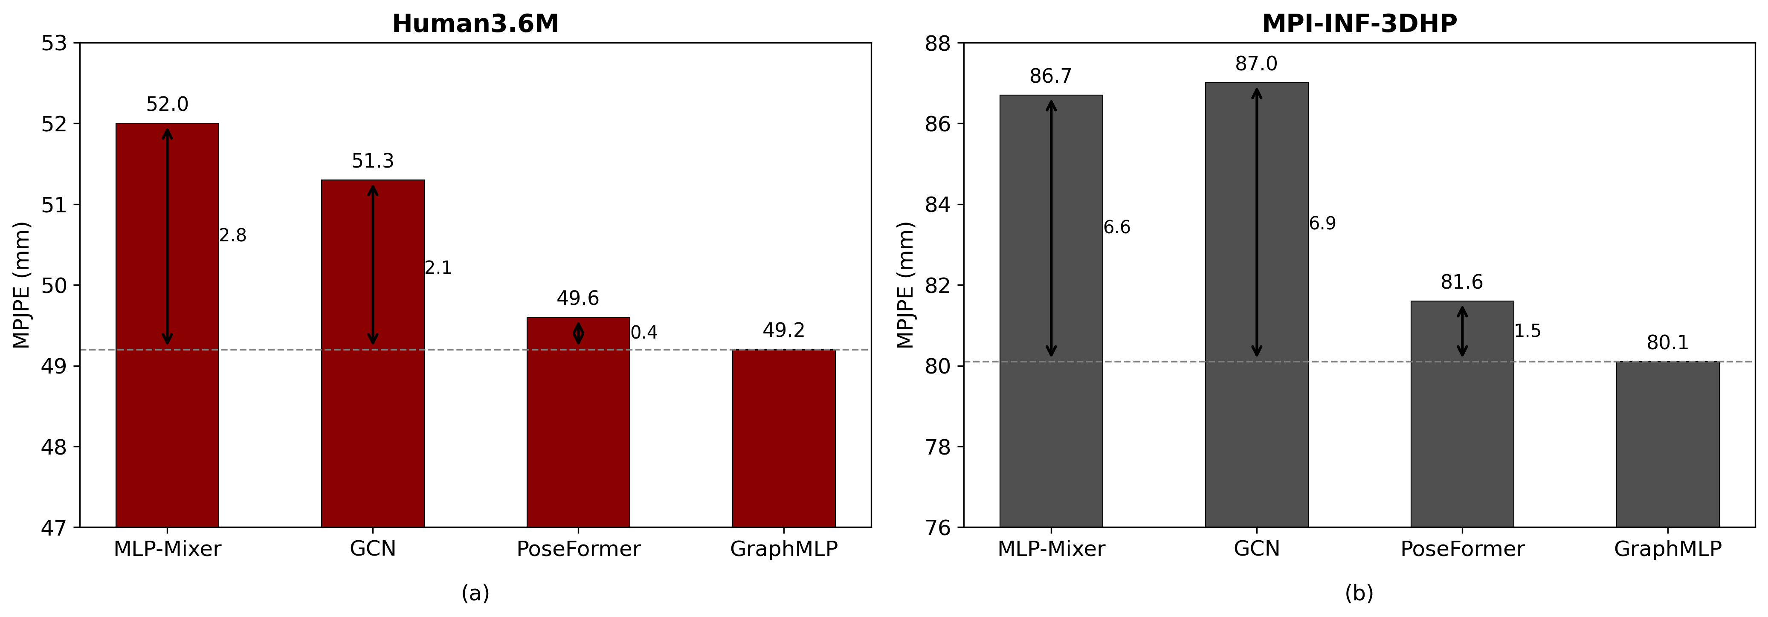
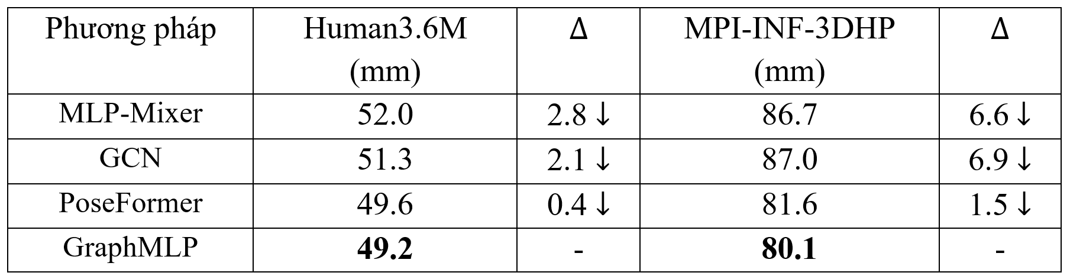
5 – Thực nghiệm
Kết quả thực nghiệm
Human3.6M
Cải thiện:
2.8 mm so với MLP-Mixer
2.1 mm so với GCN
0.4 mm so với PoseFormer
Hình 9. Kết quả trên bộ Human3.6M
Bảng 1. So sánh kết quả với các baseline
22

Slide 26
5 – Thực nghiệm
Kết quả thực nghiệm
MPI-INF-3DHP
Cải thiện:
6.6 mm so với MLP-Mixer
6.9 mm so với GCN
1.5 mm so với PoseFormer
Hình 10. Kết quả trên bộ MPI-INF-3DHP
Bảng 1. So sánh kết quả với các baseline
23

Slide 27
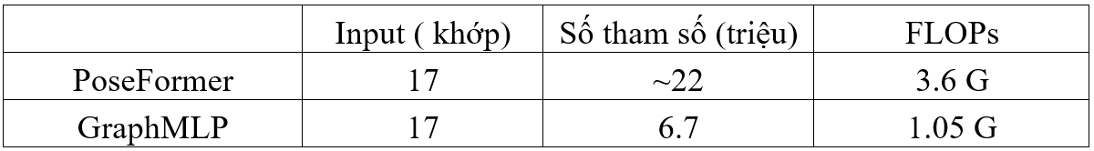
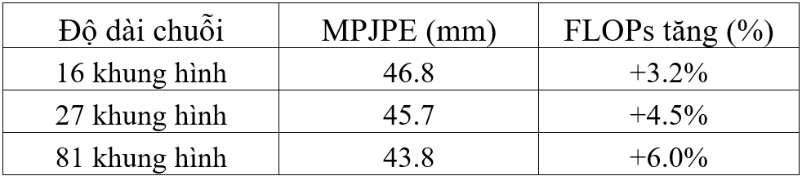
5 – Thực nghiệm
Phân tích chi phí tính toán (Params, FLOPS)
So sánh với PoseFormer
Hiệu năng tương đương nhưng GraphMLP có FLOPs thấp hơn gấp hơn 3 lần.
Thử nghiệm GraphMLP với videos
Hiệu năng ổn định và chi phí tính toán tăng không đáng kể
Bảng 2. So sánh tài nguyên tính toán
Bảng 3. So sánh hiệu năng trên nhiều khung hình
24

Slide 28
Nội dung báo cáo
Giới thiệu bài toán ước lượng tư thế người 3D
Các hướng tiếp cận và hạn chế
Động cơ và ý tưởng
Kiến trúc mô hình
Thực nghiệm
Đánh giá, hạn chế và hướng phát triển
25

Slide 29
6- Đánh giá, hạn chế và hướng phát triển
Đánh giá | GraphMLP là kiến trúc hiệu quả cho ước lượng tư thế người 3D. Kết hợp song song MLP (toàn cục) và GCN (cục bộ). Gọn nhẹ, chính xác, tổng quát hóa tốt.
Hạn chế | Phụ thuộc chất lượng 2D keypoints đầu vào. Chưa huấn luyện end-to-end. Mô hình hóa thời gian còn đơn giản.
Hướng phát triển | End-to-end RGB → 3D pose. Tích hợp temporal modeling. Ứng dụng cho nhận dạng hành động và robot.
26

Slide 30
1
Chuyên đề TTNT & KHDL
DEMO
Thanks for your attention !
Hà Nội, 12/2025

